Slide 1

وظایف سیستم عامل
Operation System Task

Slide 2


Agenda
سیستم عامل
رابط بین کاربر و سخت افزار
مدیریت فایل‌ها، مدیریت حافظه، مدیریت پروسه‌ها، کنترل ورودی و خروجی‌ها و کنترل ابزار پیرامونی مثل پرینتر

Slide 3
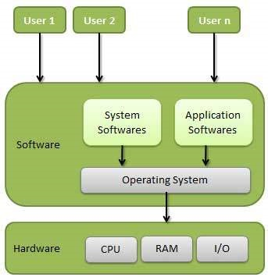
Agenda

Slide 4
Agenda
مدیریت حافظه
ردگیری حافظه استفاده شده و خالی
تعیین زمان و مقدار حافظه تخصیص حافظه هر برنامه
تخصیص حافظه به یک برنامه
پس گرفتن حافظه از برنامه

Slide 5
Agenda
مدیریت پروسه‌ها
رد گیری وضعیت پروسه‌ها – کنترل ترافیک
تخصیص cpu به برنامه
پس گرفتن cpu

Slide 6
Agenda
مدیریت ابزارها
ردگیری ابزار‌ها – کنترل‌کننده ورودی-خروجی
تعیین پروسه‌ای که به ابزار نیاز دارد، تعیین زمان دسترسی و میزان دسترسی
تخصیص بهینه ابزار
پس گرفتن ابزار

Slide 7
Agenda
مدیریت فایل‌ها
ردگیری اطلاعات، مکان، استفاده و سایر وضعیت ها – سیستم فایلی
تعیین دسترسی به منابع
تخصیص دسترسی
پس گرفتن دسترسی

Slide 8
Agenda
امنیت
با تکنیک هایی مثل رمز عبور
جلوگیری از دسترسی بدون مجوز به برنامه ها و اطلاعات

Slide 9
Agenda
کنترل کارآیی سیستم
ذخیره تاخیر بین زمان یک درخواست و پاسخ سیستم

Slide 10
Agenda
حسابرسی کارها
ردگیری زمان و منابع استفاده شده توسط هر عملیات و هر کاربر

Slide 11
Agenda
عیب یابی
فراهم کردن ابزار کنترل خطا، پیگیری خطا، ثبت پیغام‌های خطا و دیگر ابزار خطایابی

Slide 12
Agenda
هماهنگی بین برنامه‌ها و کاربر‌ها
هماهنگی و تخصیص کامپایلرها، مفسر‌ها، اسمبلر ها و سایر نرم افزار‌ها بین کاربران مختلف یک سیستم کامپیوتری

Slide 13
پایان
سوال؟
Source: Tutorialspoint.com

